Slide 1


Môn Toán
Lớp 3
GVCN: Đỗ Thị Minh Hường

Slide 2
TÌM BẠN

Slide 3

Thứ Sáu ngày 18 tháng 10 năm 2024
Toán
(Tiết 2)

Slide 4

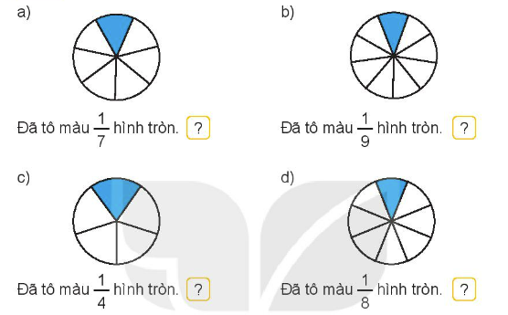

Luyện tập
1
Đ, S ?

Slide 5
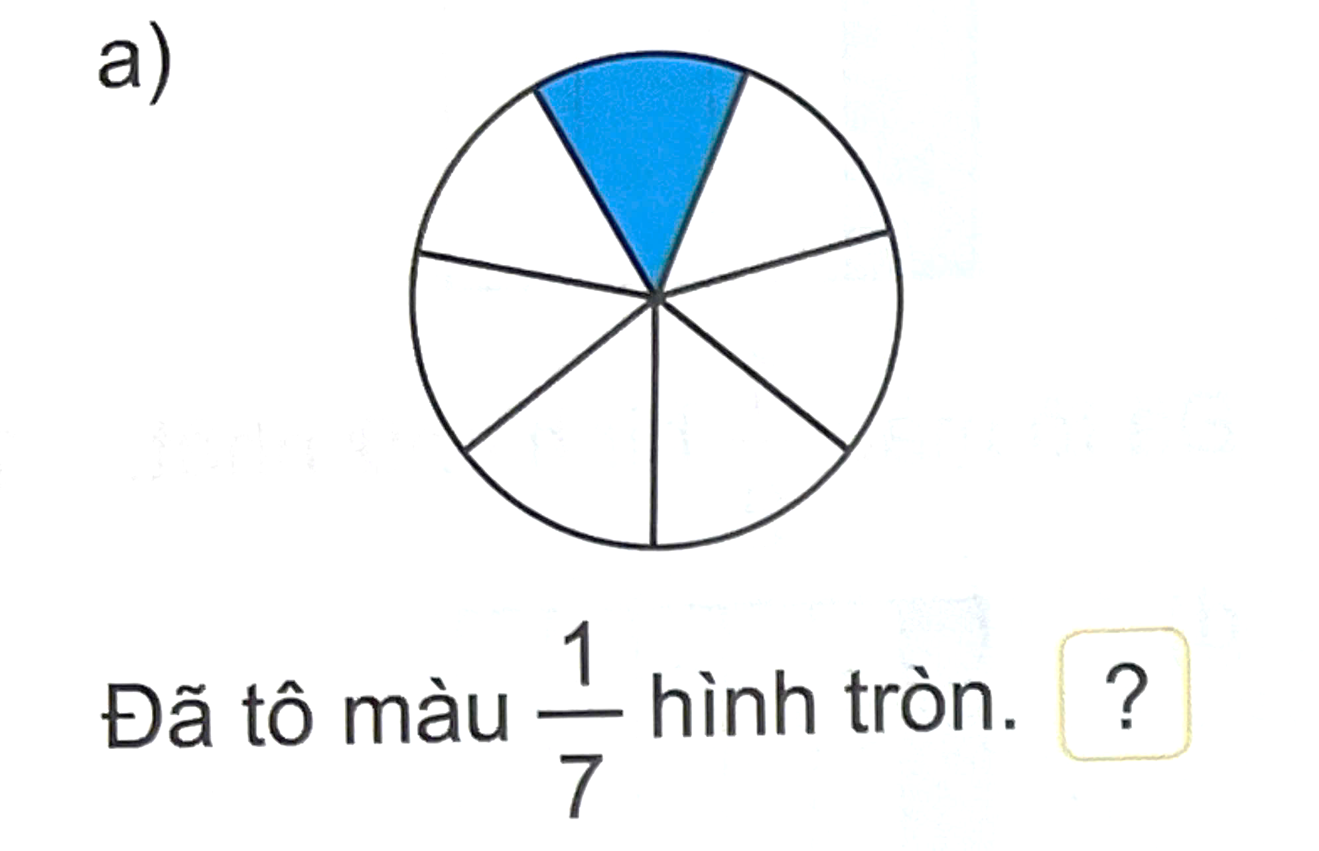
Đ

Slide 6
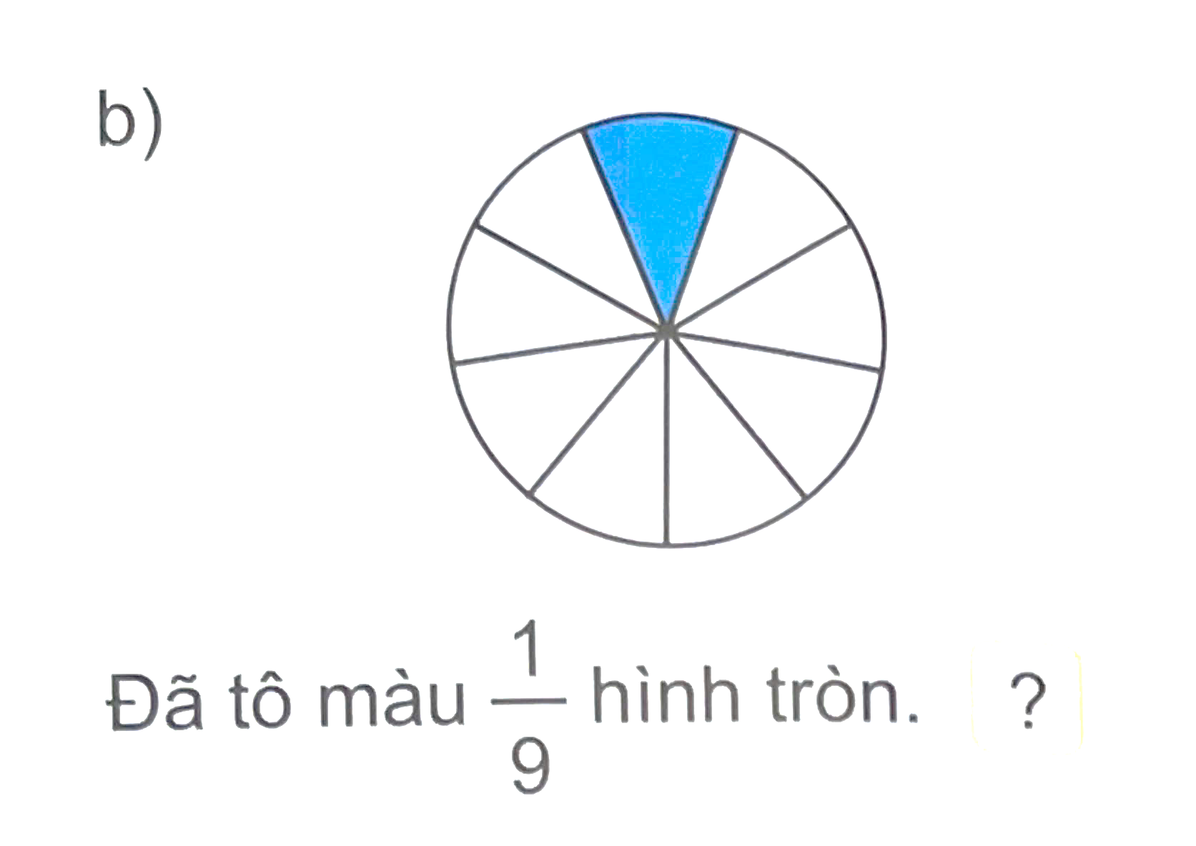
Đ

Slide 7
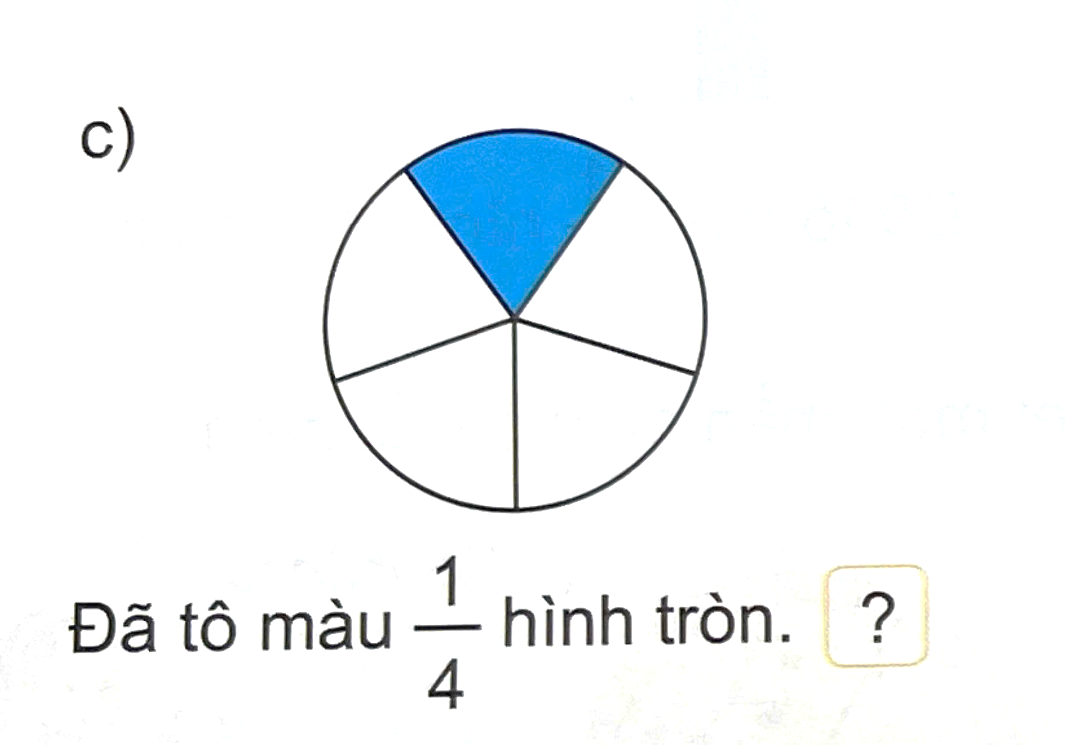
S

Slide 8
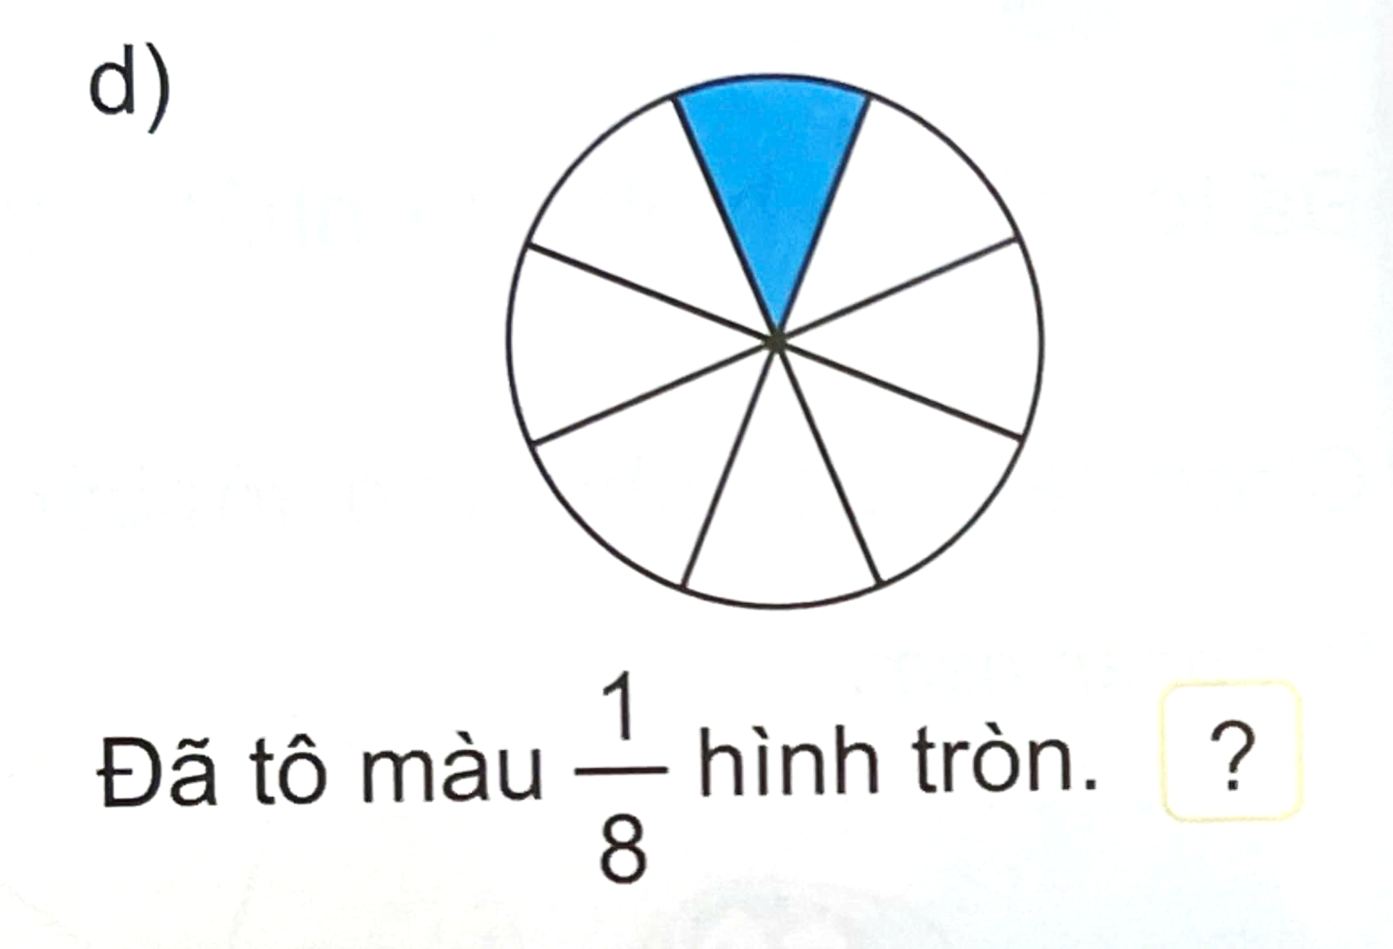
Đ

Slide 9
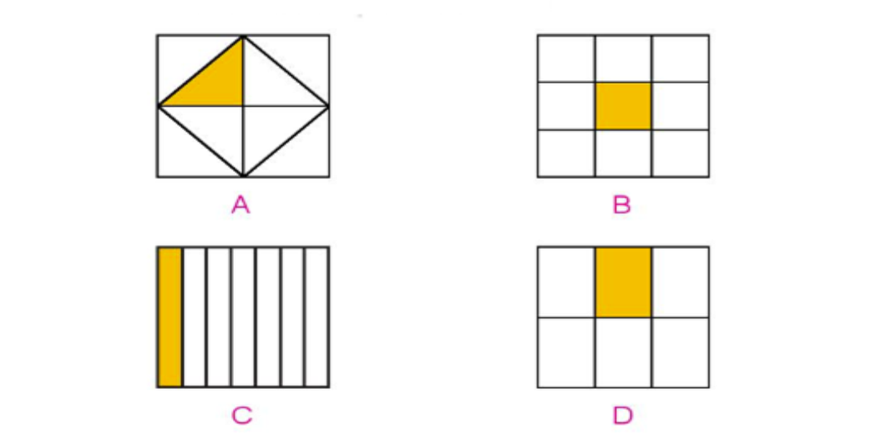
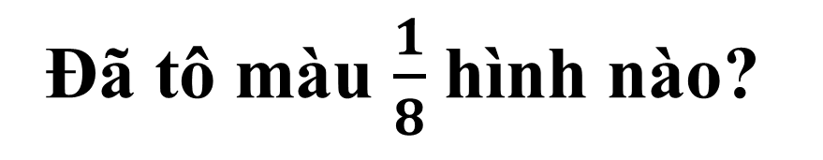
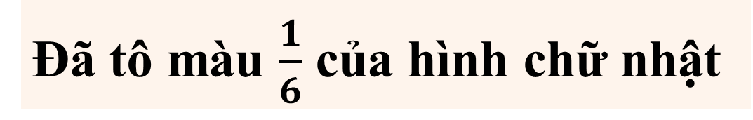
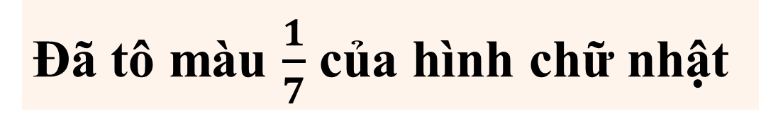
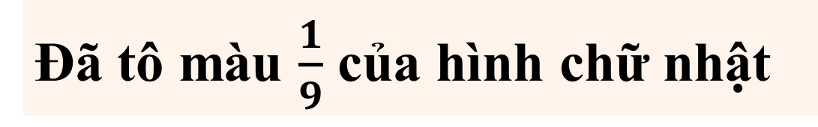
2
Đã tô màu $\frac{1}{8}$ hình nào?
Đã tô màu $\frac{1}{9}$ của hình chữ nhật
Đã tô màu $\frac{1}{7}$ của hình chữ nhật
Đã tô màu $\frac{1}{6}$ của hình chữ nhật

Slide 10
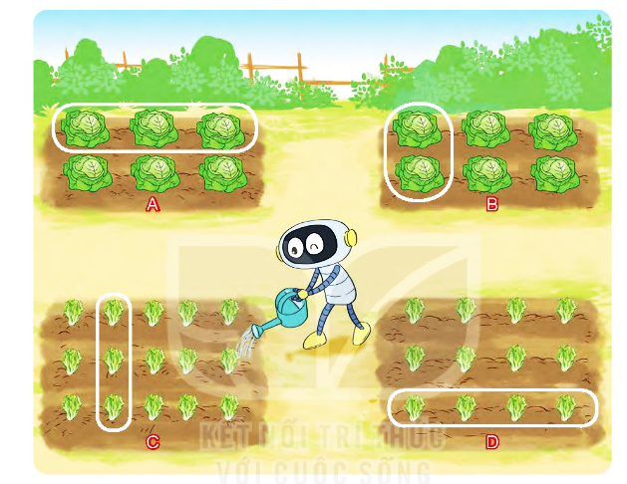
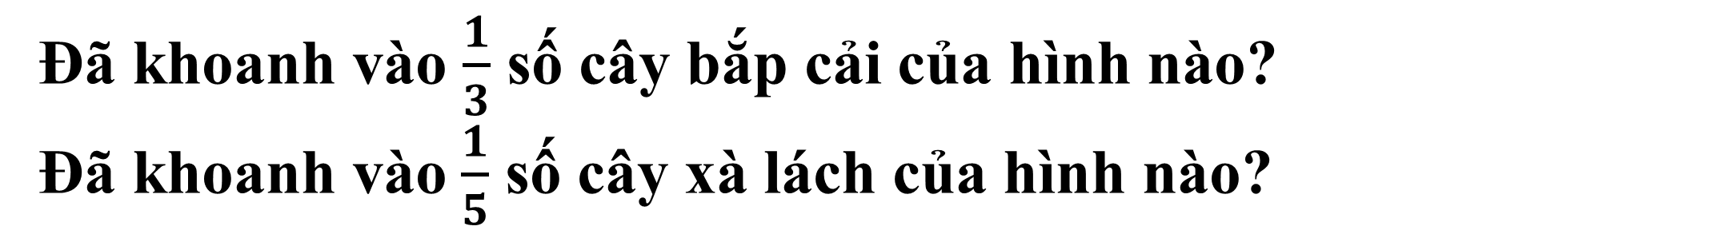
3
Đã khoanh vào $\frac{1}{3}$ số cây bắp cải của hình nào?
Đã khoanh vào $\frac{1}{5}$ số cây xà lách của hình nào?

Slide 11
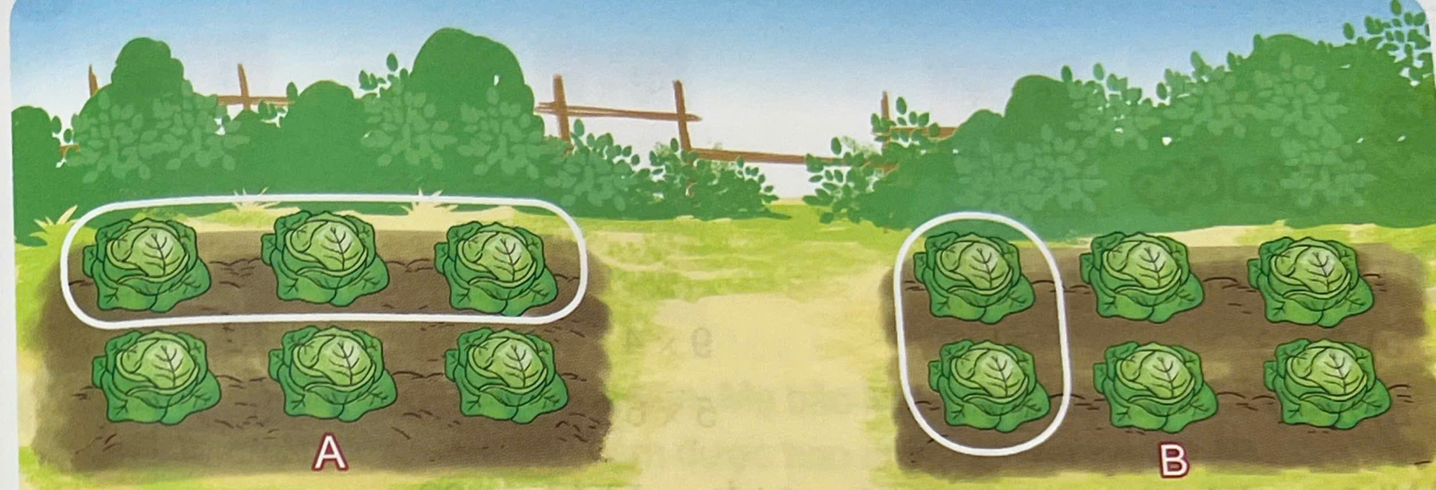
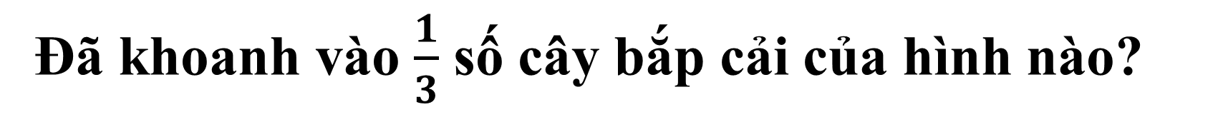
Đã khoanh vào $\frac{1}{3}$ số cây bắp cải của hình nào?
3

Slide 12
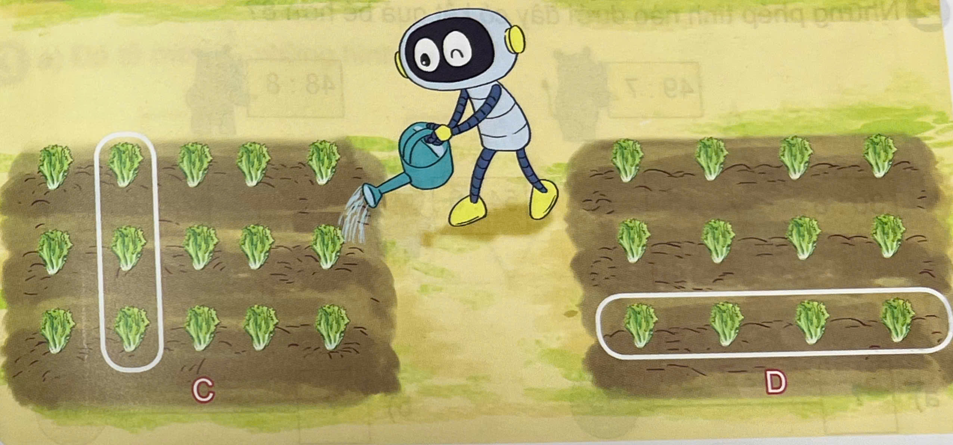
3
Đã khoanh vào $\frac{1}{5}$ số cây xà lách của hình nào?

Slide 13
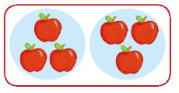
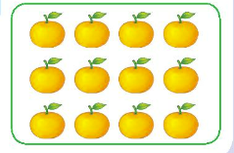
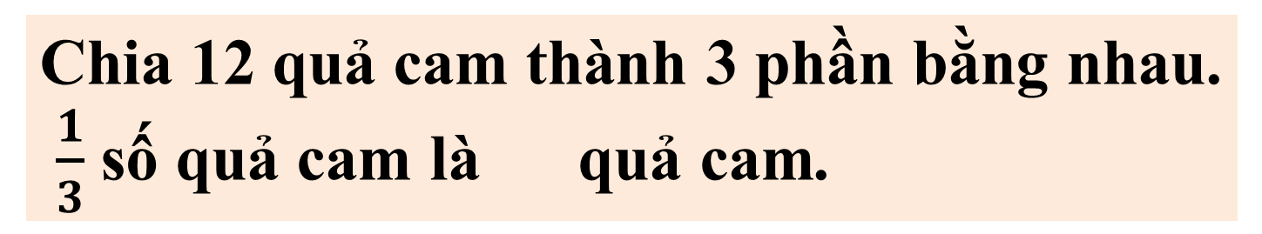
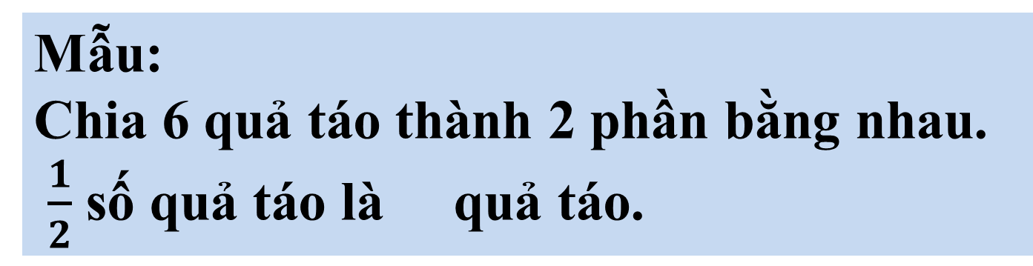
4
Số?
Mẫu:
Chia 6 quả táo thành 2 phần bằng nhau.
$\frac{1}{2}$ số quả táo là quả táo.
?
3
Chia 12 quả cam thành 3 phần bằng nhau.
$\frac{1}{3}$ số quả cam là quả cam.
4
?

Slide 14
Chia quà

Slide 15
Cảm ơn các con
đã tích cực tham gia tiết học

